Slide 1
RELACIJSKE BAZE PODATAKA
SQL - upiti nad bazom

Slide 2
SQL upiti
SQL upiti ili SQL queries (query) služe kako bi izvukli podatke iz baze ovisno o našim željama
Podaci iz baze su strukturirani na taj način da ih posebnim naredbama možemo filtrirati, kombinirati, izabirati, itd.
SQL upiti se mogu protezati u više redova, uobičajeno je da se ključne riječi pišu velikim slovima, a završavaju sa znakom ;

Slide 3
Osnovni upiti
Osnovna naredba za prikaz svih podataka u tablici
SELECT * FROM naziv_tablice
Filtriranje stupaca
SELECT naziv stupaca (odvojiti zarezom) FROM naziv tablice
Filtriranje redaka
WHERE naziv stupca = vrijednost iz stupca
Agregacija dobivenih podataka -
GROUP BY naziv_stupca
Ograničavanje agregacije dobivenih podataka
HAVING uvjet
Postavljanje redoslijeda rezultata
ORDER BY naziv_stupca

Slide 4
Osnovni upiti
Posebni znak * predstavlja „sve”
Dodatne ključne riječi:
DISTINCT – vraća jedinstvene rezultate
SELECT DISTINCT naziv_stupca FROM naziv_tablice
BETWEEN a AND b – ograničavanje područja
WHERE naziv_stupca BETWEEN a AND b
LIKE – traženje uzoraka u tekstualnim stupcima
WHERE naziv_stupca LIKE ‘_ab%c’
% - predstavlja 0, 1 ili više znakova; _ - predstavlja točno 1 znak
IN – je li vrijednost jedna od navedenih
WHERE naziv_stupca IN (‘a’, ‘b’, ‘c’)

Slide 5
Agregacije i sortiranje
Agregacije (GROUP BY) se koriste u kombinaciji s agregacijskim funkcijama
COUNT – prebrojava retke
SUM – zbraja vrijednosti
AVG – vraća prosjek vrijednosti redaka
MIN / MAX – vraća najmanju /najveću vrijednost
Sortiranja (ORDER BY) se koriste kako bi se podaci prikazali u redoslijedu
ASC –uzlazni redoslijed (ascending)
DESC – silazni redoslijed (descending)

Slide 6
Views
Views ili virtualne tablice su rezultat nekog upita
Koriste se za izradu pomoćnih tablica kod kompleksnih upita
Stvaranje view-a – iznad željenog upita dodamo naredbu CREATE VIEW
CREATE VIEW naziv_view-a AS
…željeni query…

Slide 7
JOINS
Joins su upiti nad više tablica odjednom
Postoji više vrsta join-ova, ovisno o podacima koje želimo izvići iz svake od tablica

Slide 8
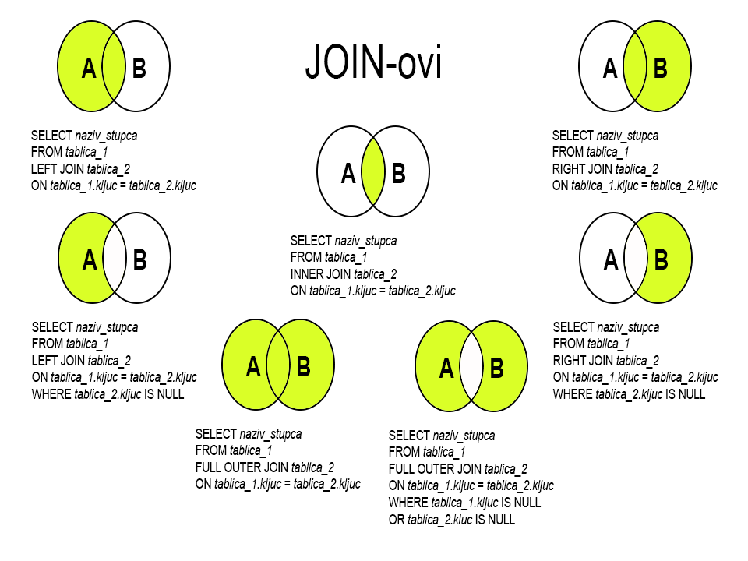

Slide 9
Semi join
Umjesto JOIN-ova se mogu koristiti podupiti (subqueries)
SELECT naziv_stupca1, naziv_stupca2 FROM tablica1
WHERE id IN (SELECT vanjski_kljuc FROM tablica2
WHERE uvjet)

Slide 10
Korisne funkcije
TO_DATE (Oracle, PostgreSQL), STR_TO_DATE(MySQL)
pretvaranje string-ova u datume
CURRENT_TIMESTAMP
vraća trenutačno vrijeme
UNION, EXCEPT i INTERSECT
Unija, razlika i presjek skupova
SELECT naziv_stupca_1, naziv_stupca_2 FROM naziv_tablice_1
UNION / EXCEPT / INTERSECT
SELECT naziv_stupca_1, naziv_stupca_2 FROM naziv_tablice_2

Slide 11
Zadaci:
Napišite query-je za zadatke s poveznice:
https://www.w3resource.com/mysql-exercises/basic-simple-exercises/index.php
Isprobajte ih i spremite u tekstualnu datoteku.

